Slide 1
Értékpapírpiacok
Dr. Kosztopulosz Andreász
egyetemi docens
SZTE GTK Pénzügyek és Nemzetközi Gazdasági Kapcsolatok Intézete
4. fejezet Származtatott ügyletek és piacaik: a
határidős, a csere- és az opciós ügyletek

Slide 2
A letéti elv működése a futures piacon

Slide 3
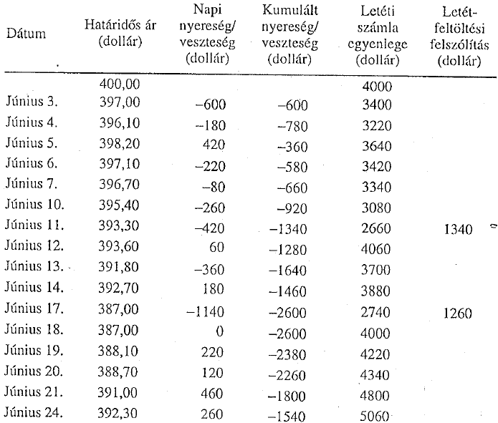
A letétek működése a futures piacon
A letétek működése két kontraktus határidős aranykötéssel (2 long futures: határidős vétel) rendelkező befektető esetében. Egy kontraktus 100 uncia aranyra szól.
Az alapletét $2,000 kontraktusonként, azaz összesen $4,000; a fenntartandó letét $1,500 kontraktusonként, összesen $3,000.
A pozíciót június 3-án, hétfőn nyitották $400/uncia árfolyamon és június 24-én zárták le $392.30/uncia árfolyamon.
Az értékek a 2. oszlopban (kivéve az első és az utolsó árat) az unciánkénti határidős záróárat mutatják.

